Slide 1
CIJENA I VREMENSKA VRIJEDNOST NOVCA
Prof. dr Tajana Serdar Raković

Slide 2
1. CIJENA NOVCA
Cijene pojedinih izvora finansiranja zavise od tržišta i odnosa ponude i tražnje, ali ne samo od toga, što se najbolje može vidjeti iz strukture kamatnih stopa.
Kamatna stopa predstavlja godišnju stopu prinosa na investiciju i finansijski instrument do njegovog dospijeća, dok pod kamatom treba podrazumijevati novčani ekvivalent kamatne stope koja se izražava u jedinicama određene valute.

Slide 3
1.1. Struktura kamatnih stopa
Cijena poznajmljivanja novca vremenom uveliko varira.
Struktura kamatne stope na odgovarajući način izražava nivo kamatnih stopa pod uticajem različitih faktora, što pokazuje naredna jednačina:
N = r + INF + LP + DRP + MRP
gdje je:
N = nominalna ili publikovana kamatna stopa,
r = realna kamatna stopa,
INF = očekivana stopa inflacije, (the expected rate of inflation)
LP = premija likvidnosti, (the liquidity premium)
DRP = premija na rizik neispunjenja obaveza, (the default risk premium)
MRP = premija na rizik kod različitog perioda dospijeća (the maturity risk premium)

Slide 4
1.1.1. Realna naspram nominalne kamatne stope i inflacija
Realna kamatna stopa povezana je s kupovnom moći, a ne s novčanom jedinicom. Razlika između kupovne moći i novčane jedinice je efekat inflacije (INF).
Možemo definisati realnu kamatnu stopu kao kompenzaciju koja se zahtijeva za odloženu potrošnju.
r = N – INF
Očekivana stopa inflacije (INF). Kamatne stope se određuju prije pozajmljivanja sredstava i određene su tako da se putem njih investitori kompenzuju za korištenje novca tokom kreditnog perioda.

Slide 5
1.1.1. Realna naspram nominalne kamatne stope i inflacija
Nominalna kamatna stopa (N) je realna kamatna stopa plus prilagođavanje za očekivanu inflaciju.
N = r + INF
Prethodna jednačina postavljena je tako da prikaže nominalnu vrijednost državnih hartija od vrijednosti u odnosu na realnu kamatnu stopu i inflaciju.
Ovaj odnos se naziva Fišerova jednačina koja pokazuje povezanost kamatne stope i očekivane stope inflacije.
Nominalna kamatna stopa je realna stopa plus premije na rizik.

Slide 6
Ravnotežna kamatna stopa
Ravnotežna kamatna stopa formiraće se na nivou koji izjednačava agregatnu ponudu i agregatnu tražnju za raspoloživim viškovima novca odnosno kapitala.
Agregatna tražnja odnosno ponuda sastoji se od tražnje odnosno ponude stanovništva, preduzeća, države i stranaca što se može predstaviti simbolički kao:
Pa=Ta.

Slide 7
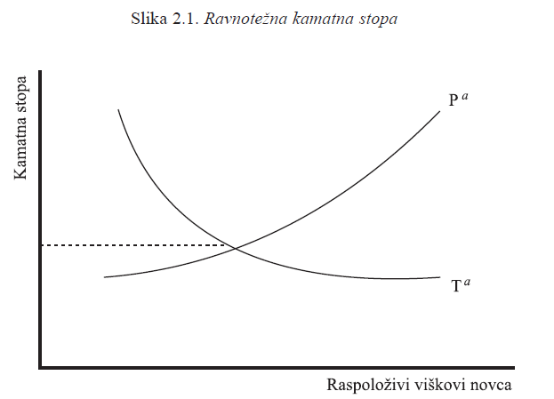
Svako narušavanje ravnoteže agregatne ponude i agregatne tražnje raspoloživih viškova novca je, u stvari, kratkotrajno, do uspostavljanja nove ravnoteže na odgovarajućem nivou ravnotežne kamatne stope.

Slide 8
PRIMJER 1.1. Preračunavanje nominalne kamatne stope
Pretpostavimo da je realna kamatna stopa 4%, a da je očekivana stopa inflacije 3%. Koja je nominalna kamatna stopa?
RJEŠENJE:
Primjena jednačine za Fišerov efekat daje rezultat:
N = 4% + 3% = 7%
Nominalna kamatna stopa biće 7%.
U prošlosti je inflacija imala veće efekte na nivo kamatnih stopa u odnosu na bilo koji drugi faktor.

Slide 9
1.1.2. Prilagođavanje kamatnih stopa riziku likvidnosti (LP)
Neke investicije su veoma likvidne, što znači da se mogu lako prodati po predvidljivoj cijeni te time konvertovati u poznati iznos novca.
Pretvaranje ostalih sredstava u gotovinu može biti i skupo i dugotrajno.
Pri tome, kupci zahtijevaju premiju za likvidnost, koja treba da ih kompenzuje za troškove, vrijeme i neugodnosti u vezi s nelikvidnim investicijama.
Visina premije, zapravo, zavisi od rizika likvidnosti dužnika.

Slide 10
1.1.3. Prilagođavanje kamatnih stopa riziku od neizvršenja novčanih obaveza (DRP)
Neizvršenje novčanih obaveza može se pojaviti na niz načina, recimo neisplaćivanjem kamate na glavnicu ili nepoštovanjem uslova definisanih u kreditnom ugovoru.
Vjerovatnoća da korisnik kredita neće moći da ispuni svoje obaveze zavisi od stepena poslovnog rizika i finansijskog rizika kompanije.
Drugo značajno pitanje je visina diskontne stope kod procjene rizičnih investicija kao što je kupovina korporativnih obveznica.
Kod ovih investicija ne može se koristiti bezrizična stopa, nego će se za diskontnu stopu uzeti bezrizična stopa plus premija za rizik neispunjavanja obaveza koja se zove premija rizika kod obveznica (default spread).

Slide 11
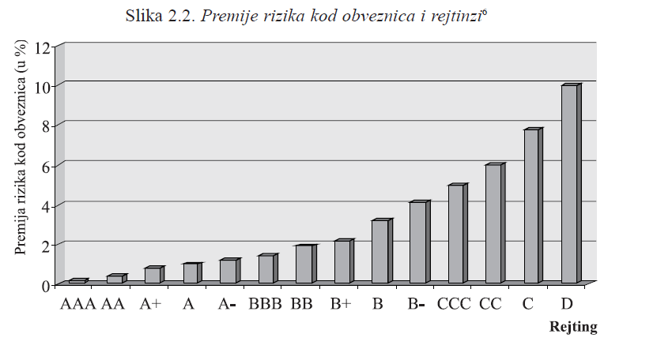

Slide 12
1.1.4. Prilagođavanje kamatne stope prema vremenu dospijeća (MRP)
Dugoročne obveznice imaju više kamatne stope od kratkoročnih.
Činjenica da se vrijednost obveznica mijenja s promjenama kamatnih stopa naziva se rizik kamatne stope.
Važno je shvatiti sljedeći odnos:
Kada se tržišne kamatne stope smanjuju cijena obveznica raste.
Kada tržišne kamatne stope rastu cijena obveznica opada.
Što je duži rok dospijeća obveznica, veće su mogućnosti promjena u cijeni obveznica. Slično je i sa kreditom.
Odnos između roka dospijeća i prinosa je izuzetno bitan i naziva se ročna (vremenska) struktura kamatnih stopa.

Slide 13
1.2. Ročna (vremenska) struktura kamatnih stopa
Ova struktura kamatnih stopa u literaturi se naziva i krivom prinosa koja prikazuje vezu između prinosa do dospijeća i roka dospijeća obveznice.
Premija za rizik neizmirenja obaveza predstavlja razliku između obećanog prinosa do dospijeća korporativne obveznice i prinosa identične državne obveznice kod koje ne postoji rizik neizmirenja obaveza.
Ukoliko je nagib krive rastući riječ je o normalnoj krivoj prinosa kod koje prinos raste s rastom ročnosti obveznice odnosno dugoročne kamatne stope.

Slide 14
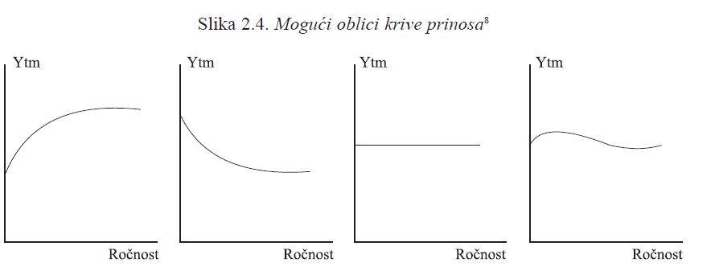
Odgovarajuće teorije pokušavaju da objasne oblik krive koja u odnosu na ročnost obveznica se mogu javiti u četiri oblika: rastuća, opadajuća, ravna i povijena.
Ukoliko se očekuje da će kamatne stope rasti usljed efekata inflacije, kriva prinosa biće normalna i rastuća.

Slide 15
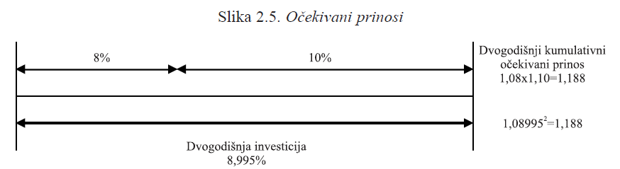
1.2.1. Teorija očekivanja (Expectations Theory)
Kamatne stope, u stvari, odražavaju očekivanja investitora u pogledu makroekonomskih predviđanja te su se forvard stope i kriva prinosa pokazale kao koristan alat za ekonomska predviđanja.

Slide 16
1.2.2. Teorija preferencije likvidnosti
Ova teorija smatra da kreditor (zajmodavac) više voli da daje kratkoročne kredite, dok korisnik kredita (zajmoprimac) pretenduje na dugoročne kredite. Korisnici kredita pri tome moraju platiti premiju da bi motivisali kreditora da odobri dugoročni kredit.
Razmotrimo, recimo, kupca kuće ili stana koji ima mogućnost izbora između tridesetogodišnje hipoteke ili niza jednogodišnjih hipoteka s promjenljivim (varijabilnim) kamatnim stopama.
Korisnici kredita su neskloni riziku, te rizik od povećanja kamatnih stopa nadvladava koristi od opadanja kamatnih stopa.

Slide 17
Drugi razlog zbog kojeg kreditori više preferiraju kratkoročne kredite je što je teško predvidjeti finansijsku situaciju korisnika kredita – zajmoprimca u daljoj budućnosti.
Pozajmljivači preferiraju dugoročne kredite, ali kreditori žele odobravati kratkoročne.
Prema teoriji preferirane likvidnosti, rješenje je da zajmoprimac treba da isplati premiju kreditoru kako bi ga kompenzovao za odobravanje dugoročnih kredita.

Slide 18
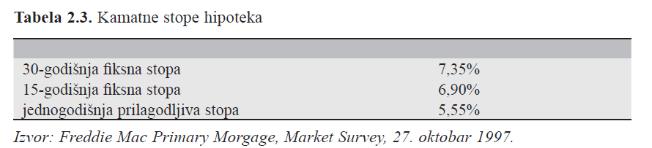
U ovom slučaju dugoročnih obveznica, kriva prinosa će imati rastuću putanju čak i ako se ne očekuje buduće povećanje kamatnih stopa.
Uzrok rastuće krive prinosa su zahtjevi investitora za većim očekivanim prinosima na aktivu koja se smatra rizičnijom, što se definiše kao teorija preferencije likvidnosti ročne strukture kamatnih stopa.

Slide 19

Naziv proističe iz činjenice da su kratkoročne obveznice „likvidnije“ od dugoročnih zbog čega su investitori voljni da ulažu u ove obveznice čak i ako su prinosi manji od dugoročnih.
Premija koju investitori traže za rizik ulaganja u dugoročne obveznice s manjom likvidnošću naziva se likvidnosna premija koju čini raspon između forvard stope i očekivane kratkoročne stope:
Ova teorija pretpostavlja da su obveznice s različitim rokovima dospijeća supstituti ali dozvoljava mogućnost da su investitori ipak zainteresovaniji za obveznice s konkretno određenim rokom dospijeća.

Slide 20
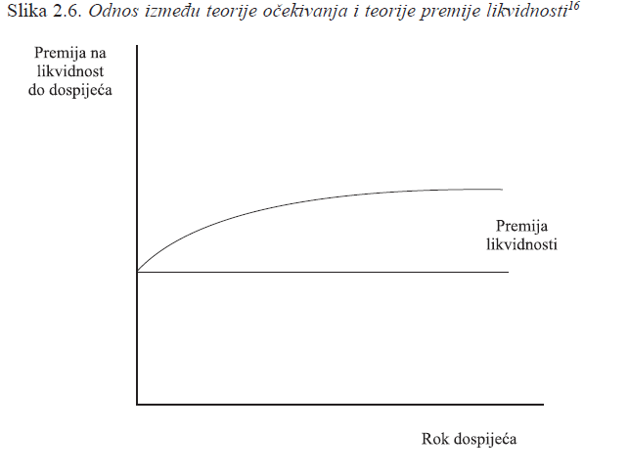
Analiza krive prinosa može nam pomoći u predviđanju budućih kretanja kamatnih stopa što je za ulaganja u obveznice izuzetno važno. Nagibi krive prinosa ukazuju na kretanje kamatnih stopa u budućnosti, odnosno oštriji nagibi znače značajnije promjene kamatnih stopa.

Slide 21
1.2.3. Teorija segmentiranja tržišta
Iz prethodne rasprave osnovano je konstatovati da i teorija očekivanja ročne strukture i teorija preferencije likvidnosti implicitno posmatraju obveznice različitih rokova dospijeća kao svojevrsne supstitute.
To podrazumijeva da investitori (kupci) koji imaju obveznice jednog roka dospijeća mogu biti privučeni držanjem obveznica drugog roka dospijeća ako pri tome mogu da zarade premiju rizika.
Za razliku od prethodnih stanovišta, teorija segmentiranja tržišta sugeriše kako se dugoročnim i kratkoročnim obveznicama (kao i drugim tržišnim instrumentima) trguje na različitim (segmentiranim) tržištima u kojima svako tržište nezavisno pronalazi svoju ravnotežu.

Slide 22
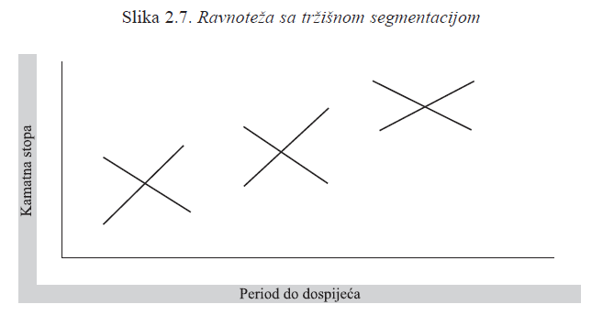
Dakle, prema ovoj teoriji ročna struktura kamatnih stopa određena je ravnotežnom stopom koja se određuje (postiže) na tržištu za svaki rok dospijeća.

Slide 23
Ovi segmenti danas nisu izolovani jer se veoma lako prelazi iz jednog u drugi ako je potencijalni prinos u drugom segmentu veći i kompenzira rizik kamatne stope i ulaganja izvan prvog segmenta.
Kriva prinosa je rastuća jer je samo manji broj investitora zainteresovan za dugoročne obveznice pa je i njihova tražnja manja od one za kratkoročnim obveznicama.
Takvo stanje je posljedica rizika kamatnih stopa, koji je povećan kod dugoročnih kredita ili hartija od vrijednosti koji mogu da promijene svoje vrijednosti.

Slide 24
Teorije koje nude objašnjenje oblika krive prinosa
Teorija očekivanja sugeriše da su stope dugoročnih kredita ili obveznica na prosjeku očekivanih kratkoročnih stopa i da su kratkoročne stope primarno pod uticajem stope inflacije.
Teorija preferencije likvidnosti upozorava da oni koji pozajmljuju (zajmoprimci) moraju da ponude neku kompenzaciju kako bi motivisali kreditora da napusti preferiranje odobravanja kratkoročnih kredita s prilagodljivom (varijabilnom) kamatnom stopom u korist dugoročnih kredita s fiksnom kamatnom stopom, koje oni više preferiraju.
Teorija segmentacije tržišta upozorava da postoji ravnoteža između ponude i tražnje sredstava za svaki rok dospijeća kredita.

Slide 25
Koja je od ovih teorija tačna? Vjerovatno sve. Nivo kamatnih stopa je baziran na budućim očekivanjima ponude i tražnje novca i inflacije.
Kriva prinosa je normalno rastuća stoga što su na prosječne kamatne stope dodate premije rizika.
Ove premije su rezultat rizika od promjene kamatnih stopa i preferencije kreditora da ostane likvidan.
Očekivanja da će inflacija opasti povremeno prevladava nad ovim premijama i kriva prinosa postaje inverzna.
Ponuda i potražnja za sredstvima pri svakom roku dospijeća takođe utiču na ove stope.
Razlog zbog kojeg se krive prinosa tako pažljivo posmatraju je stoga što mnogi analitičari smatraju da one mogu nagovijestiti budućnost privrede.

Slide 26
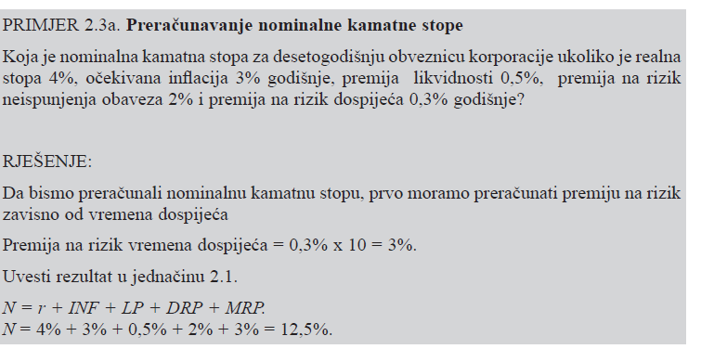
Primjer 1.3.

Slide 27
1.2.4. Predviđanje kretanja kamatnih stopa
Prognoza kretanja kamatnih stopa je vrlo složena, a posebno u okolnostima kada je u ekonomiji prisutno više faktora koji u isto vrijeme djeluju na kamatne stope.
Kada je riječ o ukupnoj ekonomiji i finansijskom tržištu, ne može se govoriti o jedinstvenoj kamatnoj stopi koja bi važila za svaki subjekt, već je riječ o nizu kamatnih stopa koje se formiraju i primjenjuju na različitim segmentima finansijskog tržišta.
Kamatne stope na finansijskom tržištu međusobno su zavisne i utiču jedna na drugu, ali određene kamatne stope su osnova za sve druge na finansijskom tržištu, pa se može govoriti o primarnim ili osnovnim odnosno baznim kamatnim stopama putem kojih se transmisijskim mehanizmom oblikuju sve ostale kamatne stope na finansijskom tržištu.

Slide 28
Odnos cijene obveznice i prinosa ima sljedeće osnovne pravilnosti:
Cijena obveznice i prinos do dospijeća su inverzno povezani, kada prinosi rastu cijena obveznice opada i obrnuto.
Pad cijene obveznice u slučaju kada dođe do povećanja prinosa do dospijeća za određeni iznos, biće manji od rasta cijene obveznice u slučaju kada dođe do pada prinosa do dospijeća za isti iznos.
Cijene dugoročnih obveznica su mnogo osjetljivije na promjne u kamatnim stopama nego što je to slučaj sa obveznicama čiji je rok dospijeća kraći.
Osjetljivost cijene obveznice na promjenu kamatne stope raste sa porastom roka dospijeća s tim što nije u pitanju proporcionalni rast već rast po opadajućoj stopi.
Kamatni rizik je inverzno povezan sa visinom kupona. Obveznice sa višim kuponima su manje osjetljive na promjenu kamatne stope od obveznica sa nižim kuponima.
Osjetljivost cijene obveznice na promjenu kamatne stope je inverzno povezana sa prinosom do dospijeća obveznice. Obveznica koja ima veći prinos do dospijeća a u svemu ostalom je ista sa obveznicom koja ima manji prinos do dospijeća biće manje rizična u pogledu kretanja kamatnih stopa.

Slide 29
Osnovano je konstatovati da je predviđanje kamatnih stopa veoma složen posao i odvija se kroz predviđanje:
smjera promjena;
stepena promjena kamatnih stopa što je puno teži dio posla.
Najjednostavniji je pristup predviđanja kretanja kamatnih stopa na bazi uticaja i analize svakog od navedenih faktora izolovano posmatranih.
Pri tome nije dovoljno znati samo smjer već i stepen reakcije kamatnih stopa na svaki od faktora što ovako predviđanje ipak čini složenim.

Slide 30
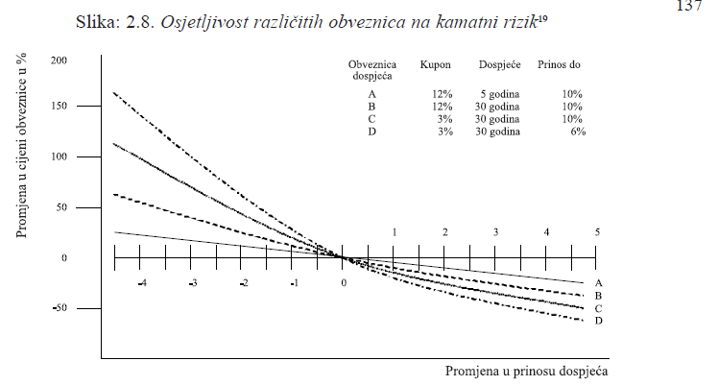

Slide 31
U skladu s prethodnim osnovano je ustvrditi da je jedan od najtežih zadataka pri odobravanju kredita preduzećima određivanje njegove cijene, odnosno kamatne stope po kojoj će kredit biti odobren.
Postoji nekoliko načina kako banka određuje cijenu kredita:
metodom zbrajanja troškova;
modelom cijene najboljeg zajmoprimca;
cijenom ispod osnovne stope;
kreditima s maksimalnim kamatnim stopama;
modelom kamatnih stopa zasnovanom na cost benefit analizi klijenta.

Slide 32
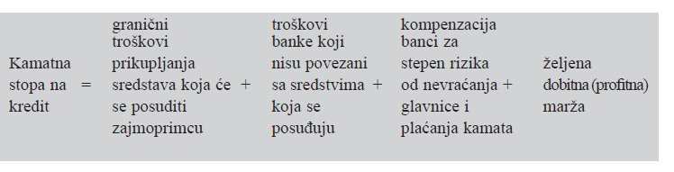
Najjednostavniji model za određivanje cijene kredita pretpostavlja da kamatna stopa koja se naplaćuje na bilo koji kredit, uključuje četiri komponente:
U međunarodnim relacijama kamatne stope za različite finansijske instrumente takođe se formiraju u odnosu na određene referentne kamatne stope, koje mogu imati regionalno ili globalno obilježje: “libor”, „fibor“,“pribor”, “zibor”, “hipor”, “euribor” itd.
One se uvećavaju i za određenu premiju rizika shodno kvaliteti pojedinog zajmoprimca.
Osim spomenutih i poznatih kamatnih stopa, naše banke obračunavaju i posebne naknade za odobrene kredite, a takve naknade su zapravo dopunska, odnosno prikrivena kamatna stopa

Slide 33
1.3. Efekat kamatnih stopa na cijenu akcija
Nivo kamatnih stopa utiče na cijene akcija na dva načina. Prvo, kada su kamatne stope visoke, dobit korporacija opada. Drugo, kada su kamatne stope visoke, druge investicije se mogu učiniti atraktivnijima.
Drugi razlog zbog kojeg visoke kamatne stope utiču na dobit je težnja da se u takvim okolnostima smanje privredne aktivnosti.
Kada je cjelokupna privreda u depresiji, potrošnja i dobit korporacija opadaju. Opadanje dobiti korporacija dovodi do smanjenja cijena akcija.

Slide 34
Kada su kamatne stope niske, investitori radije kupuju akcije, jer su im niske zarade na obveznicama i sertifikatima o depozitu koje nude banke.
Međutim, kada kamatne stope rastu, neki investitori prodaju akcije i kupuju obveznice. Fiksni prihodi (kamate) koje nude obveznice i koje imaju veći prioritet u plaćanju, poželjnija su varijanta u poređenju s nesigurnim prihodima (dividendama na akcije) koje nude korporacije.
Kada investitor prodaje akcije da bi kupio obveznice, cijena akcija opada a cijena obveznica raste.
Ovaj proces je obrnut kada stope opadaju. Iz prethodnog se primjećuje da se cijene akcija i obveznica kreću u suprotnim pravcima.

Slide 35
2. VREMENSKA VRIJEDNOST NOVCA
Vrijeme je novac” zapravo znači da svako čekanje košta, što upućuje na konstataciju da između jedne novčane jedinice u sadašnjosti i jedne u budućnosti postoji određena veza. Ta je veza poznata kao vremenska vrijednost.
Iako se izračunavanje ekvivalentnih iznosa može izvršiti u bilo kojoj vremenskoj tački, izračunavanje se u pravilu svodi na dva procesa:
1. Diskontovanje - svođenje buduće vrijednosti na sadašnju
2. Kapitalisanje (ukamaćenje) - svođenje sadašnje vrijednosti na buduću, što se može prikazati na narednom grafiku.

Slide 36
Procesi diskontovanja i kapitalisanja
4
3
2
1
Diskontovanje i kapitalisanje
2 4 6 8 10
Broj perioda

Slide 37
2.1. Grafičko prikazivanje vremena
Problem prikazivanja vremena započećemo pitanjem: šta znači kada kažemo da ste primali 100 KM godišnje u periodu od pet godina. Jednostavno rješenje ovog problema je vremenska linija, koja predstavlja grafičku prezentaciju novčanih tokova.
Diskontovanje na vremenskoj liniji
0 1 2 3 4
SV
1000KM
Kapitalisanje na vremenskoj liniji
0 1 2 3 4
1000KM
BV

Slide 38
Jednostavni interes (kamata)
Jednostavni interesi ne zarađuju interes na reinvestirani interes. To iz razloga što se na kraju svakog perioda preračunava krajnji bilans (iznos) i kamata se obračunava i isplaćuje.
PRIMJER 2.1: Jednostavni interes
Obračunajte jednostavni interes koji se zarađuje na jednogodišnji depozit od 100 KM u periodu od 5 godina.
RJEŠENJE: Interes (kamata) obračunava se tako što se ulog pomnoži s interesnom stopom.
Kamata =100 KM x 0,05= 5 KM

Slide 39
2.2. Izračunavanje buduće vrijednosti
Buduća vrijednost je u pozitivnoj korelaciji s kamatnom stopom i brojem perioda na koje se kapitalisanje vrši
Godišnje kapitalisanje: buduću vrijednost pronalazimo množeći sadašnju vrijednost s faktorom (1+k) i taj proces izračunavanja budućeg iznosa nazivamo složeni račun.
BVn=SV (1+k)^{n}
PRIMJER 2.2: Složeni interes
Koja je buduća vrijednost depozita od 1.500 KM uložena na 20 godina, gdje je godišnji interes 8%, a kapitalisanje godišnje?
RJEŠENJE: BV= SV x (1+k) ^{n}
BV=1500 X (1+0,08) ²⁰ =1500 X (1+0,08) ²⁰
=1500 X 4,6609571=6.991,4 KM

Slide 40
Umnoženi period obračuna složenog interesa
PRIMJER 2.3: Umnoženi period obračuna složenog interesa Koja je buduća vrijednost depozita od 1.500 KM uloženog na 20 godina gdje je godišnji interes 8% kapitalisanje je kvartalno?
RJEŠENJE:
BVn = SV(1+k/m) ^{nm}
BV20 = 1.500 x (0,08/4) ^{4*20}
= 1.500 x (1+0,02) ⁸⁰
= 1500 x 4,8754392=7.313,16 KM

Slide 41
Efektivna kamatna stopa
Efektivna interesna stopa = (1+k/m) ^{m} –1
PRIMJER 2.4: Preračunavanje efektivne interesne stope
Koja je efektivna interesna stopa, ukoliko je interesna stopa 12% i preračunava se mjesečno?
RJEŠENJE: Primjenom prethodne jednačine i zamjenom podataka u njoj dobija se:
Efektivna interesna stopa = (1+0,12/12) ¹² – 1
= 0,1268 = 12,68%.

Slide 42
Izračunavanje buduće vrijednosti pomoću jednačine
PRIMJER 2.5. Pretpostavimo da je štediša uložio u banku 1000 KM uz kamatnu stopu 8% na dvije godine, s tim da se obračunavaju jednostavne kamate. Koliko bi štediša imao na kraju?
RJEŠENJE: BV2 = SV + SV x k + SV x k
= SV(1+k x 2) = SV (1+0,08 x 2)
= 1.000 (1+0,16) = 1.160 KM.

Slide 43
Izračunavanje buduće vrijednosti pomoću jednačine
PRIMJER 2.6. Pretpostavimo da je štediša uložio 1.000 KM uz kamatnu stopu od 8% uz obračun složenih kamata. Koliki iznos štediša može podići nakon dvije godine?
RJEŠENJE:
BV1 = SV+SV x k = SV (1+k) = 1.000(1+0,08) = 1.080
BV2 = BV1 + BV1 x k = BV1(1+k)
BV2=SV(1+k)(1+k) =SV (1+0,08) ² = 1.000 x 1,1664 = 1.166,4 KM
Za dvije godine štediša može dobiti iznos od 1.166,4 KM, što je 6 KM i 4 pf više u odnosu na štedišu iz primjera u kojem su obračunate jednostavne kamate.

Slide 44
Izračunavanje buduće vrijednosti pomoću finansijskih tablica
PRIMJER 2.7. Ako je štediša uložio 1.000 KM u banku uz kamatnu stopu od 8%, koliki iznos je mogao podići na kraju druge godine?
RJEŠENJE: U ovom slučaju za rješenje buduće vrijednosti upotrebiće se prve fi nansijske tablice čiji je dio dat u tabeli.
Pošto tražimo buduću vrijednost za dva perioda, potrebno je pronaći kamatni faktor u drugom redu, a pošto je stopa kapitalisanja 8%, u koloni za osam posto u ovom redu nalazimo traženi faktor od 1,1664.
Sada možemo izračunati i BV.
BV2 = 1.000 x 1,1664 = 1.166,4 KM, što je iznos jednak onom iz primjera 2.6.

Slide 45
Ispodgodišnje kapitalisanje
PRIMJER 2.8. Koliki je iznos koji će štediša moći podići za dvije godine ako je uložio 1.000 KM uz kamatnu stopu 8% uz polugodišnje kapitalisanje?
RJEŠENJE:
BV2 = 1000 (1 + 0,08/2) ⁴ = 1.000 x 1,1699 = 1.169,9 KM.
Znači, štediša će imati 1.169,9 KM, što je za 3,5 KM više u odnosu na godišnji obračun kamata iz primjera 2.6.

Slide 46
2.3. Izračunavanje sadašnje vrijednosti

Slide 47
Izračunavanje sadašnje vrijednosti pomoću finansijskih tablica
PRIMJER 2.10. Kolika je sadašnja vrijednost iznosa od 1.166,4 KM koji dospijeva za dvije godine ako je odgovarajuća kamatna stopa 8%?
RJEŠENJE: Tabela finansijskih tablica sadrži dio tablice sadašnje vrijednosti u kojoj pronalazimo traženi diskontni faktor. U drugom redu za period diskontovanja tražimo faktor koji se nalazi u koloni 8% kamatne stope i dobijamo traženi faktor od 0,8573.
SV = 1.166,4 x 0,8573 = 1.000,07 ≈ 1.000 KM
Sadašnja vrijednost 1.166,4 KM koja dospijeva za dvije godine jednaka je 1000 KM, što je rezultat dobijen upotrebom jednačine.

Slide 48
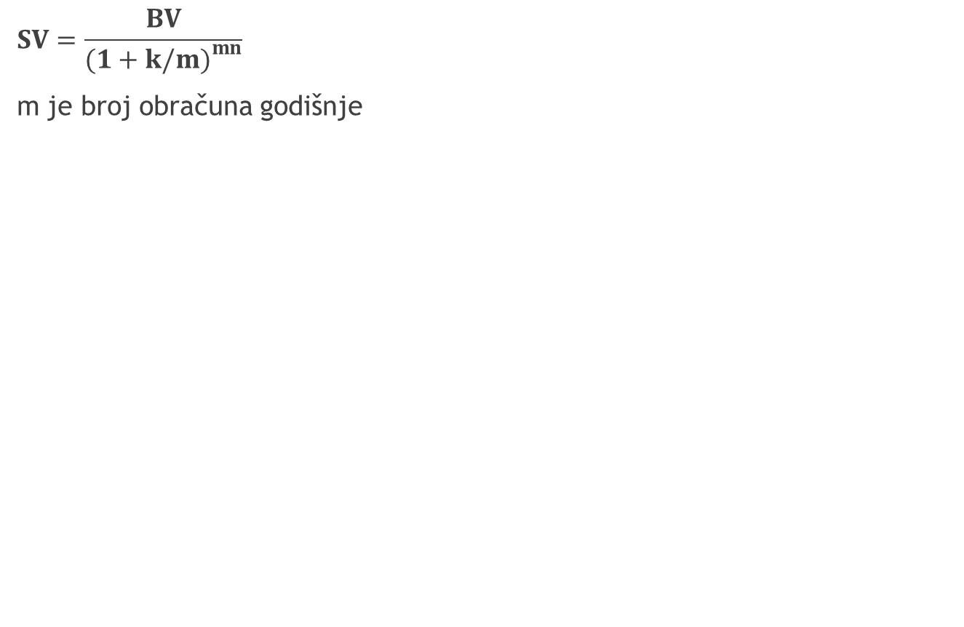
Ispodgodišnje diskontovanje

Slide 49
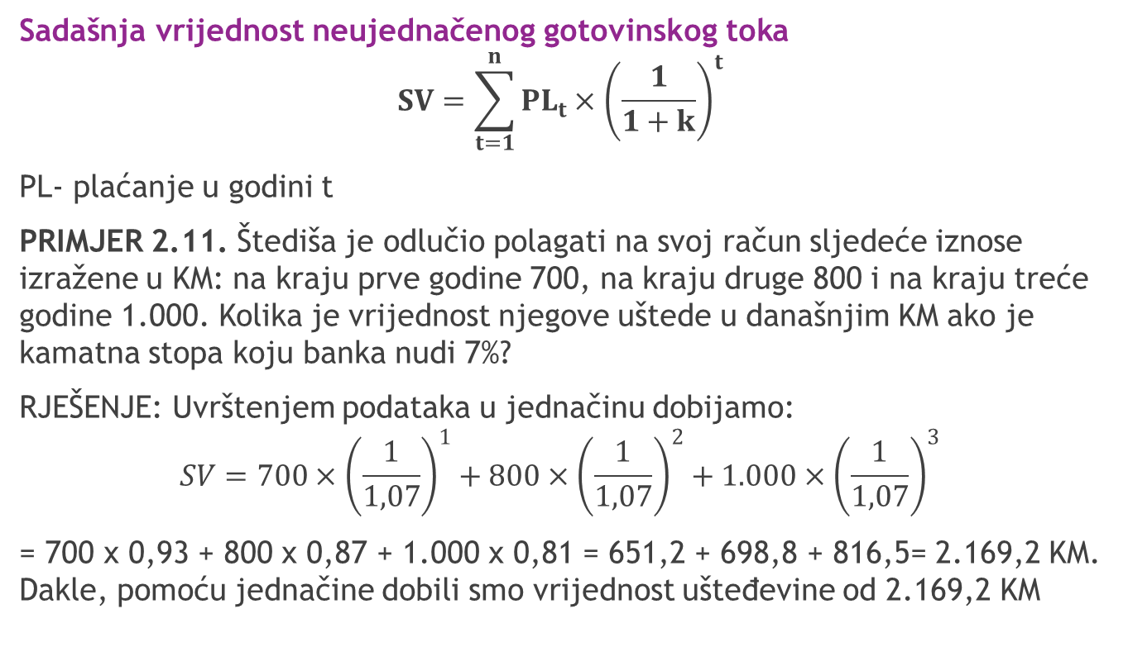
2.4. Vremenska vrijednost višestrukih gotovinskih tokova

Slide 50
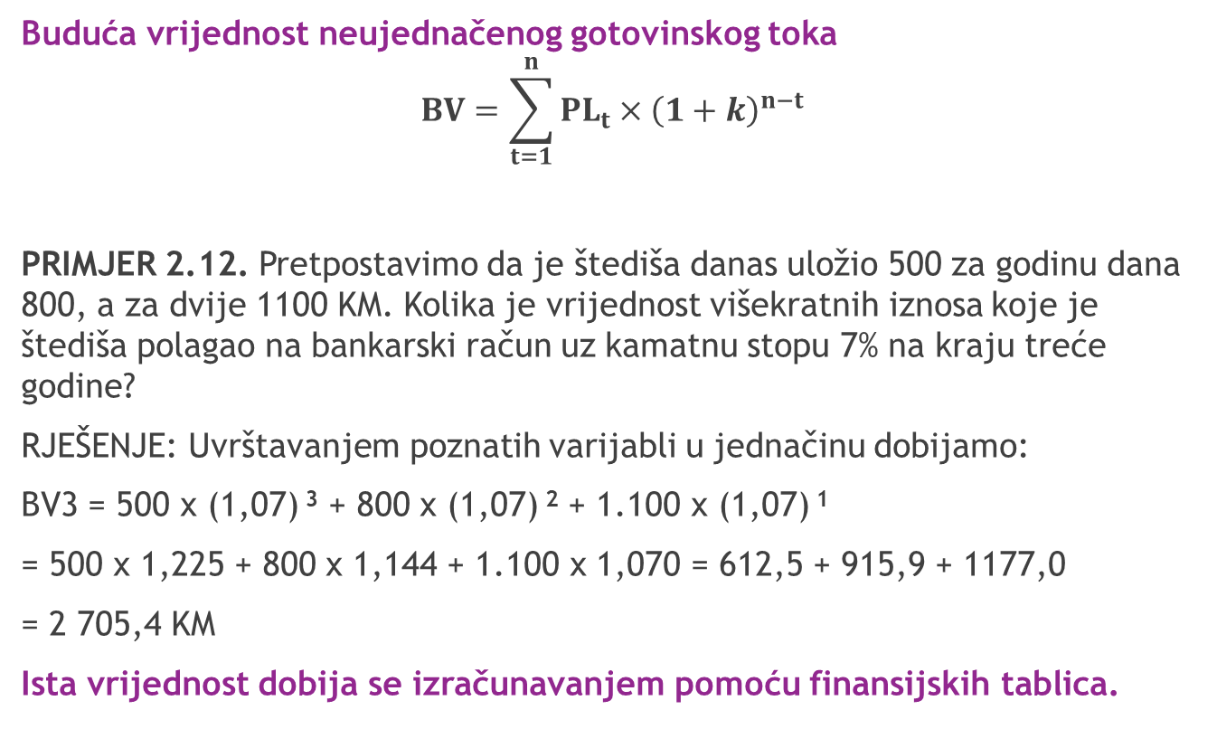
2.4. Vremenska vrijednost višestrukih gotovinskih tokova

Slide 51
Izračunavanje sadašnje vrijednosti beskonačnog ujednačenog gotovinskog toka - vječna renta
Beskonačni ujednačeni gotovinski tok predstavlja niz jednakih gotovinskih iznosa koji se javljaju u jednakim intervalima, a nazivaju se beskonačni (vječni) povrat.
Sadašnja vrijednost večnog povrata računa se iz odnosa plaćanja koje se očekuje beskonačno i odgovarajuće diskontne stope što je izraženo jednačinom vječnog povrata:
SV = K/k
gdje je: K = iznos koji se javlja beskonačno u jednakim vremenskim intervalima,
k = diskontna stopa (izražena kao decimalni broj),
SV = sadašnja vrijednost vječne rente (beskonačnog ujednačenog gotovinskog toka)

Slide 52
Izračunavanje sadašnje vrijednosti beskonačnog ujednačenog gotovinskog toka - vječna renta
Primjer 2.13. Preferencijalna akcija je dobar primjer vječnog povrata. Naime, ovdje preduzeće obećava vječno (beskonačno) isplaćivati utvrđenu dividendu.
Recimo, ako bi preduzeće X imalo vječnu odnosno beskonačnu dividendu od 9% i nominalnu vrijednost izdate akcije 50 KM i kada bi odgovarajući prinos na današnjem tržištu bio 10% sadašnja bi vrijednost akcije bila:
K= 50KM x 0,09 = 4,5KM
SV = K / k = 4,5 / 0,10= 45 KM
Ovdje je dakle, riječ o 10% kapitalisanju dividende od 4,50 KM.

Slide 53
Konačni ujednačeni (anuitetni ) gotovinski tokovi – periodična renta
Sukcesivno plaćanje jednakih iznosa u jednakim vremenskim intervalima tokom određenog perioda, na primjer, mjesečno, kvartalno, godišnje - predstavlja periodičnu rentu.
Plaćanja se obično vrše na kraju svakog perioda, iako postoje periodične rente kod koje se plaćanja obavljaju na početku perioda.
Primjer periodične rente predstavljaju hartije od vrijednosti s jednakom šemom gotovinskih tokova kao što su kuponske obveznice, otplate hipotekarnih zajmova, nenamjenski zajmova te zajmova za trajna potrošna dobra.

Slide 54
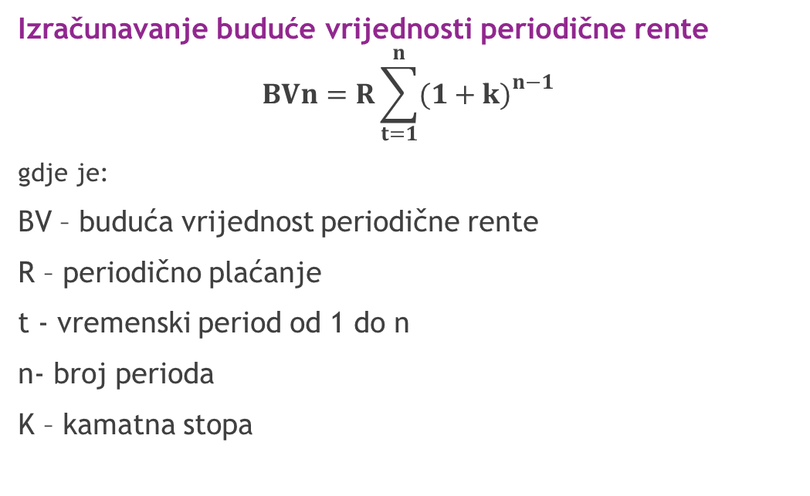
Konačni ujednačeni (anuitetni ) gotovinski tokovi – periodična renta (povrat)

Slide 55
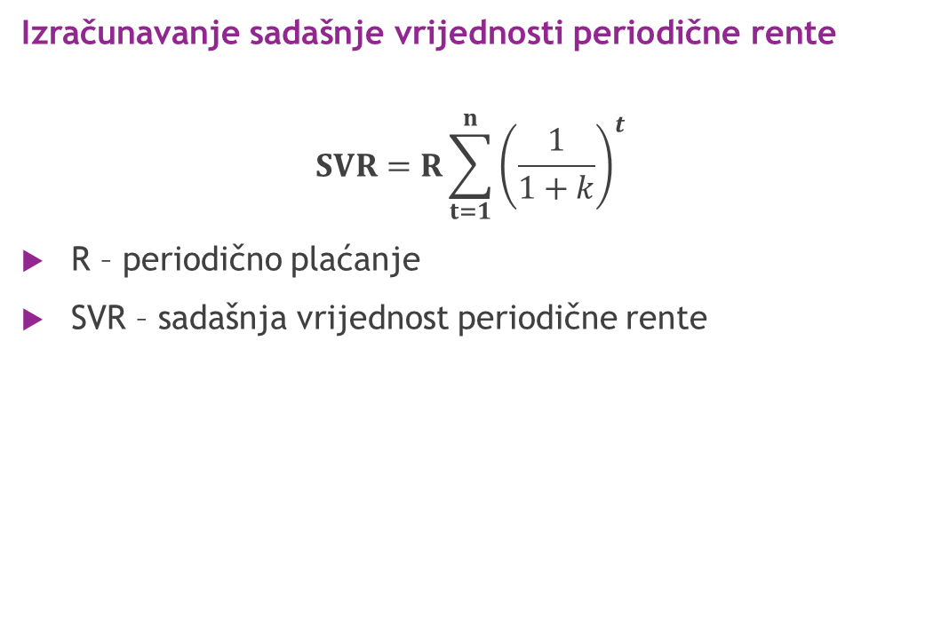
Konačni ujednačeni (anuitetni ) gotovinski tokovi – periodična renta (povrat)

Slide 56
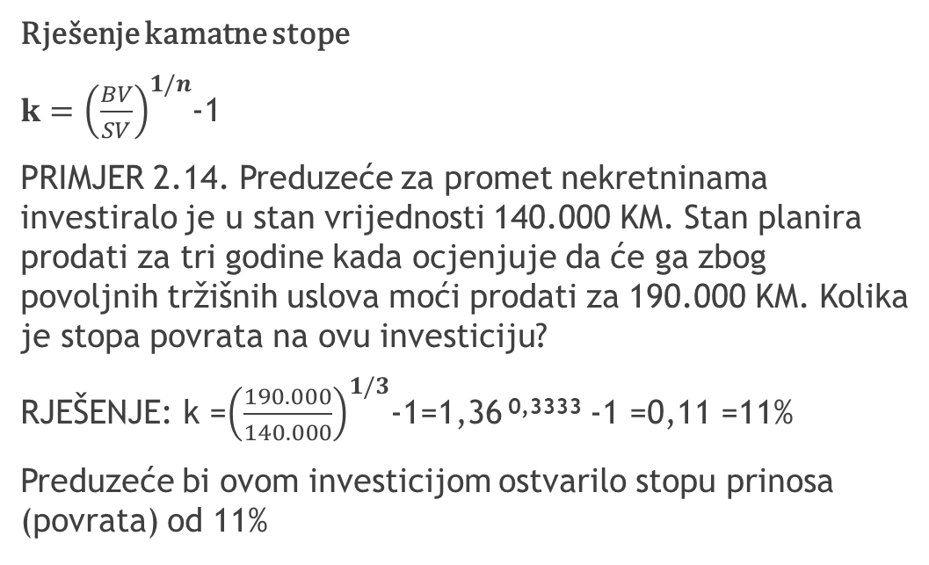
2.5. Rješenje kamatne stope, stope rasta i broja perioda

Slide 57
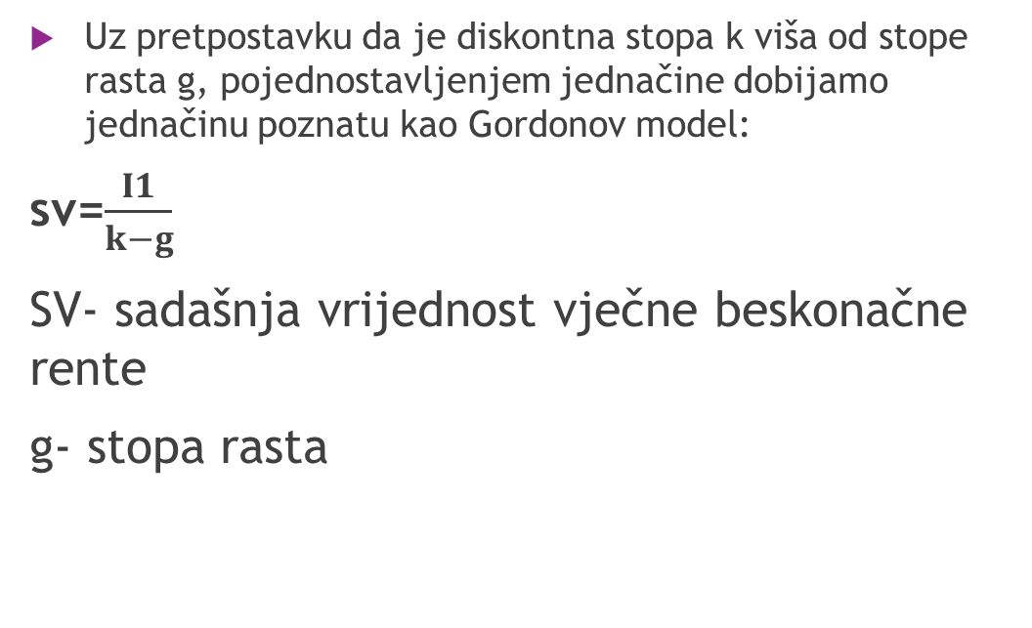
Rješenje vječne rastuće rente

